Slide 1

Actualidad económica para empresas
Economía en “Modo FMI”: Hoja de ruta 2022
Julio 2022
Lic. Esteban O. Domecq
web: www.invecq.com mail: estebandomecq@invecq.com

Slide 2

Actualidad económica para empresas
“Economía en modo FMI: Hoja de ruta 2022”
Frente real: actividad, sectores y demanda
¿Cómo continua la recuperación? ¿Es sostenible?
Frente monetario, cambiario y financiero
¿Qué economía deja el acuerdo con el FMI? ¿Qué sucederá con el dólar y la inflación?
Análisis global: situación y perspectivas
Covid + Fin estímulos monetarios + Rusia invadiendo Ucrania ¿Cómo queda el mundo en 2022?
Escenario Micro
¿Cómo preparar la empresa ante un escenario de mayor nominalidad?
1
2
3
4
Actualidad económica para empresas – CCRES – Jul/2022

Slide 3
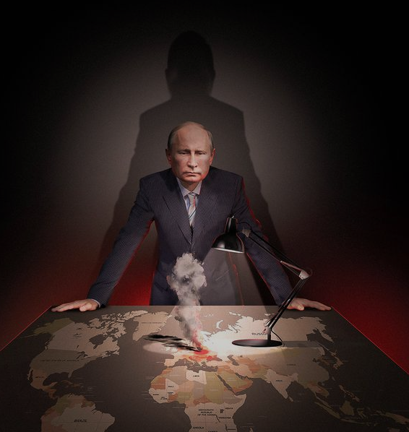
Contexto global: situación y perspectivas
  Escenario: vacunación permite a la economía global avanzar a pesar de la Pandemia (+560 millones de infectados y +6,3 millones muerte) pero invasión de Rusia altera escenario 2022
  Cisne Negro: Commodities al alza y mercados financieros con mayor volatilidad tras inicio del conflicto bélico en Ucrania
  Condicionantes: conflictos geopolíticos (Rusia, Ucrania, China, EEUU, Latam) y reversión de estímulos monetarios (Reserva Federal y resto de Bancos Centrales)
  Riesgos: interrupciones de suministros, mayor inflación global y desaceleración económica.
  INTERROGANTES
  ¿Cómo continua el escenario económico ante la invasión de Ucrania por parte de Rusia?
  ¿Qué esperar en los mercados ante una política monetaria restrictiva de la FED? ¿Commodities?
  ¿Cuál son las principales proyecciones para el 2022? ¿Qué implica para Argentina?
“
“
Intenten interferir con nosotros, deben saber que la respuesta de Rusia será inmediata y conducirá a consecuencias que no han conocido jamás
Vladimir Putin
Presidente de Rusia
Actualidad económica para empresas – CCRES – Jul/2022

Slide 4












1. Contexto global: situación y perspectivas
En perspectiva: ¿Cómo queda el escenario económico para la región en el 2022?
CONTEXTO
MERCADOS
COMMODITIES
MEDIDAS
ACTIVIDAD
PERSPECTIVAS
Escenario 2022
Proyecciones PBI
Frente
Sanitario
Geopolítica
Actividad (Global)
Comercio (OMC)
Dólar
Commodities
Inflación
Tasas (FED)
Mercados
2020
2021
¿2022?
Covid
-3,3%
+6,1%
¿+3,6%?
-5,3%
+10,8%
¿+5%?
0%
0%
¿3%?
Agudización
conflicto
bélico
VENEZUELA; 30,5
Fuente: Invecq en base a FMI (WEO abril 2022)
Actualidad económica para empresas – CCRES – Jul/2022

Slide 5
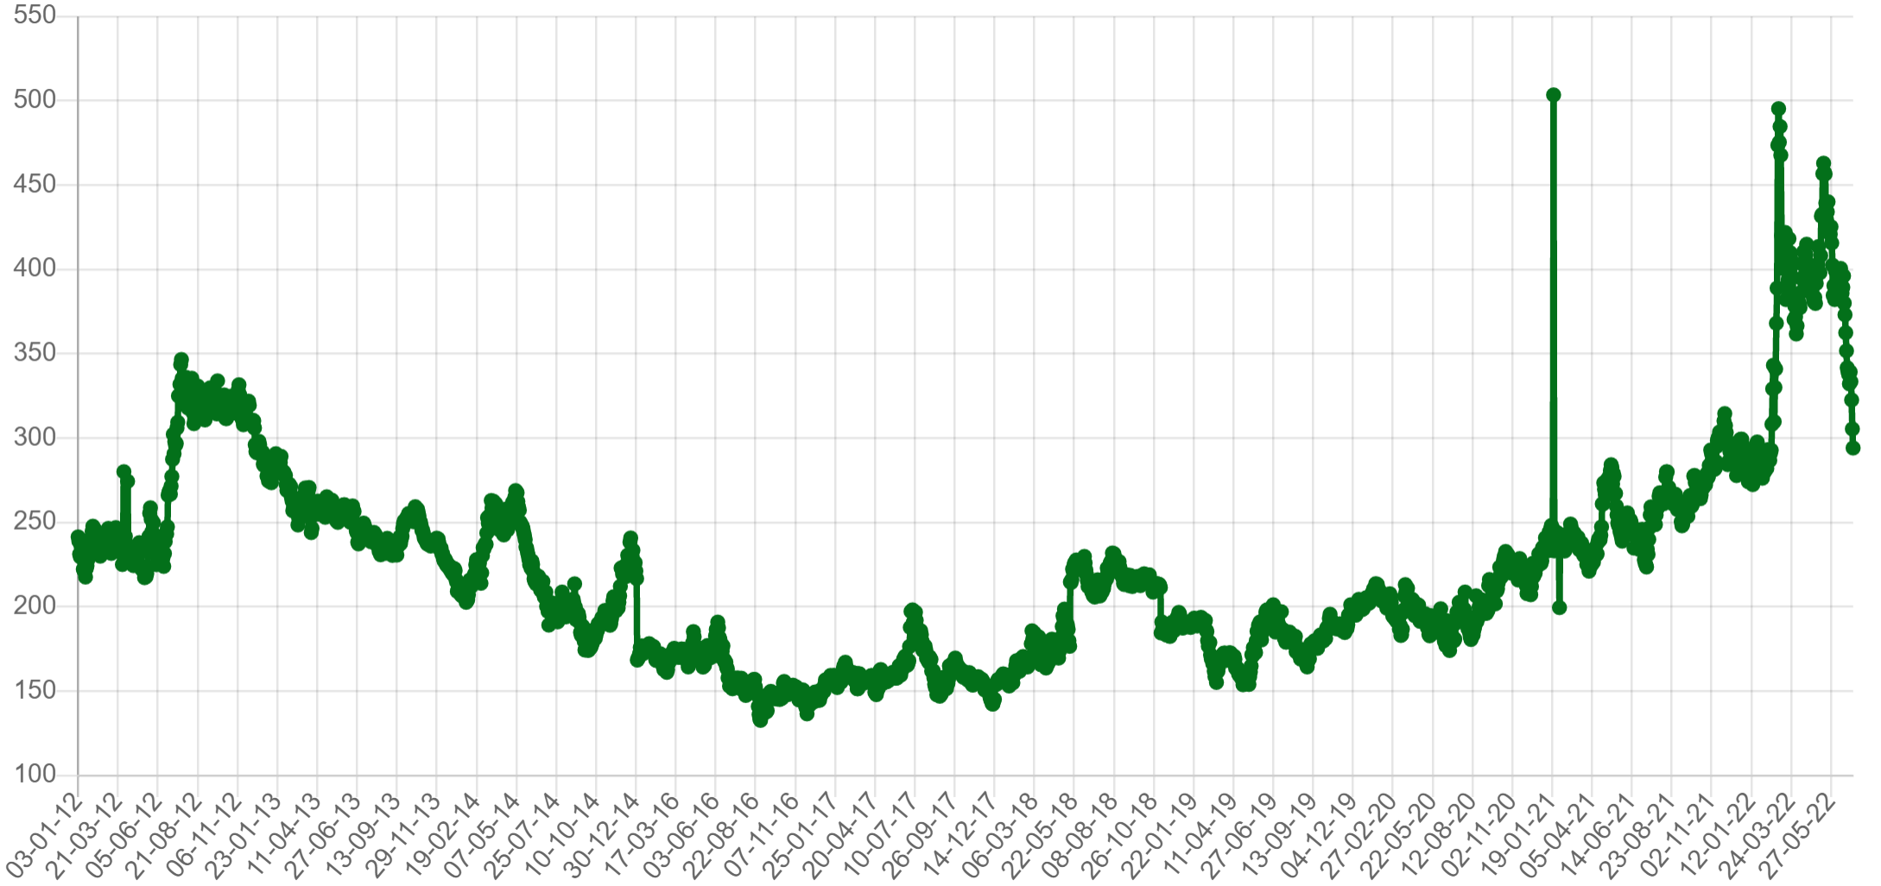
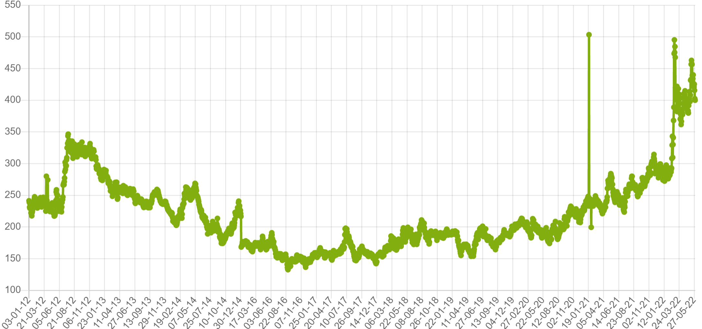
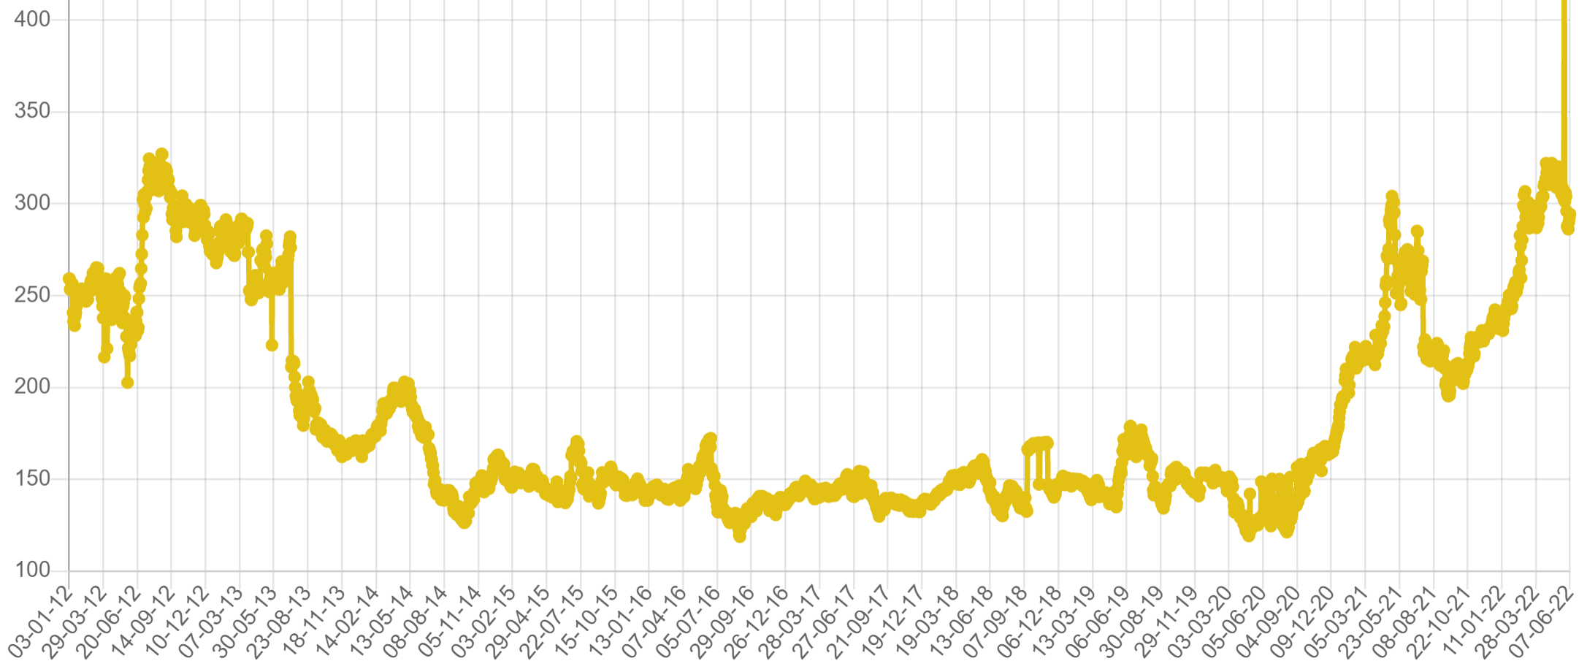
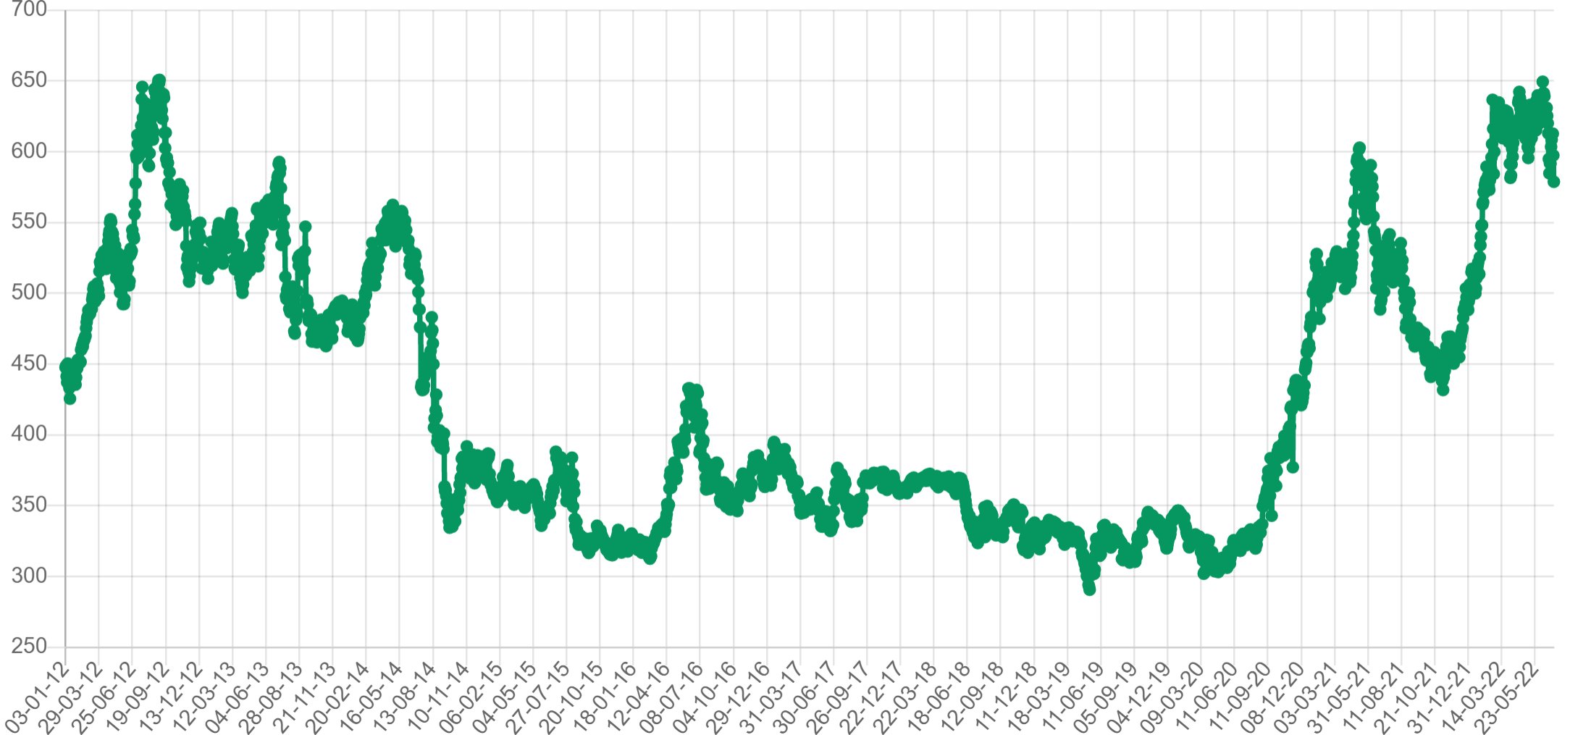
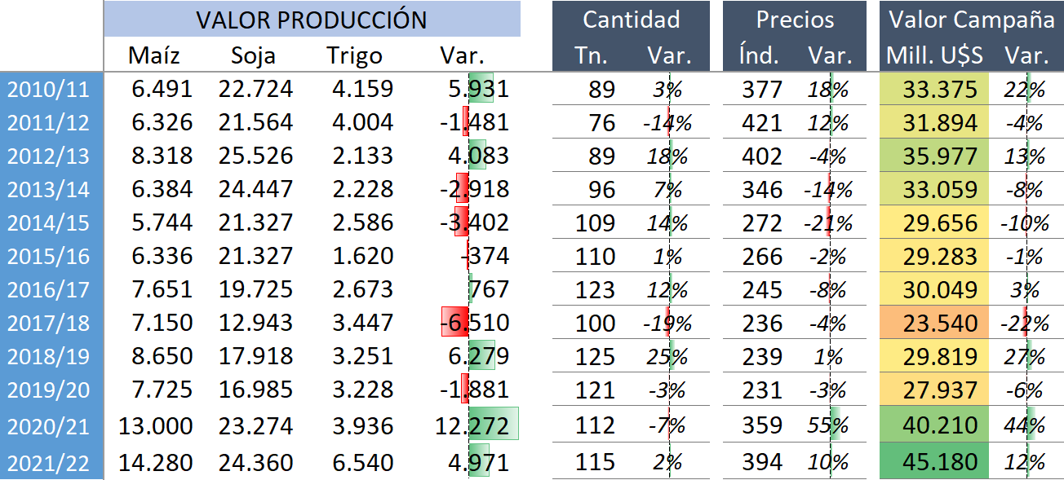
1. Contexto global: situación y perspectivas
Commodities agrícolas rebotaron fuertemente tras inicio del conflicto bélico entre Rusia y Ucrania
CONTEXTO
MERCADOS
COMMODITIES
MEDIDAS
ACTIVIDAD
PERSPECTIVAS
TRIGO
MAIZ
325
305
350
290
318
294
160
160
SOJA
650
605
578
350
Fuente: Invecq en base a Agrofy
Actualidad económica para empresas – CCRES – Jul/2022
Notes:
Se sabe, con sequías en los Principales países productores, la soja llegó a cotizar a US$ 610 por tonelada hace un mes. Pero ayer terminó a US$ 540 y con los futuros ya más cerca de US$ 500, por lo que el valor oro del yuyito está perdiendo el clímax de nueve años que había conseguido. Y con el maíz el movimiento es parecido: había llegado a US$ 305 en Chicago, ayer cerró abajo de US$ 260 y los futuros están en la zona de los US$ 220, por lo que también hay algún desaliento en ese frente.
Esta baja en los granos a nivel internacional está generando una verdadera corriente de mayores ventas de parte de los productores locales, tanto que ayer realizaron ofertas importantes y los precios de la Bolsa de Rosario anotaron bajas de más del 4%. Y lo que más preocupa de todo esto es que, con los menores precios, y con la elección cerca, y con el plazo fijo CER saltando la PASO, el Banco Central está utilizando más recursos para mantener anestesiado al dólar y con eso la suba de reservas se achica de manera sustancial.

Slide 6
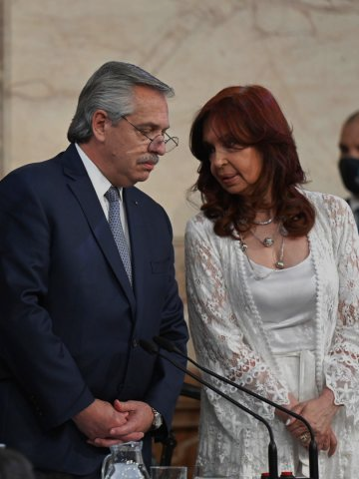
2. Frente real: actividad, sectores y demanda
  Con cierto debilitamiento y aun con marcada heterogeneidad sectorial, actividad continua en fase de recuperación tras recesión 2018-2020
  Exportaciones (precios), inversión (refugio) y gasto público (desequilibrios) motorizan desde la demanda
  Mercado laboral se recupera pero precariamente y sin recuperación del salario real, por lo que no dinamiza con fuerza el consumo
  Política fiscal con sesgo expansivo pero desequilibrios macro (FMI) limitan fase de recuperación
  Escenario 2022 condicionado internamente por fractura en la coalición de gobierno, escases de dólares y aceleración de la inflación
  INTERROGANTES
  ¿Cómo avanza la actividad económica local y cada uno de los sectores?
  ¿Es sostenible la recuperación en los próximos meses? ¿De qué depende?
  ¿Qué esperar para el consumo en un contexto de inflación licuando ingresos?
“
La producción anda muy bien, el trabajo está bien, la Argentina está volando, está creciendo y está exportando
”
Alberto Fernández
Presidente de la Nación
Actualidad económica para empresas – CCRES – Jul/2022

Slide 7

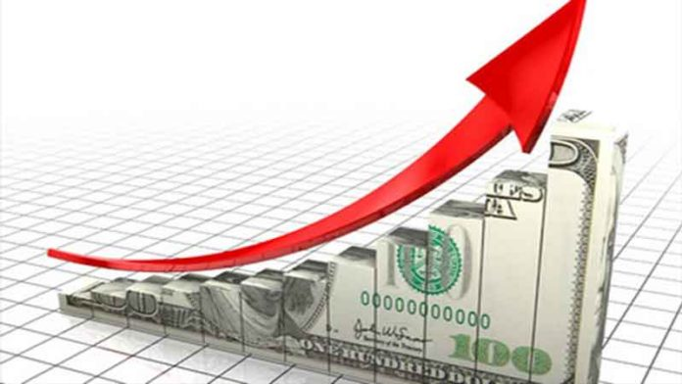
2. Frente real: actividad, sectores y demanda
Actividad económica recuperó en 2021 toda la caída pandémica. Desafío: sostener la fase expansiva
ACTIVIDAD
SECTORES
EMPLEO
DEMANDA
Abr 2022:
+5,1% i.a.
+0,6% i.m.
+5,7% Acum
2017
2021
-3,2%
2,4%
2,7%
2,8%
10,3%
2022
2021
+4,5%
Presup +4,0%
+2,0%
+5,0%
-1,0%
-2,5%
-2,1%
-2,6%
-2,1%
2019
-9,9%
Condicionantes 2022
Frente Externo
Covid
Ucrania
FED
Frente Interno
Inflación
Dólar
FMI-Política
Actualidad económica para empresas – CCRES – Jul/2022

Slide 8






2. Frente real: actividad, sectores y demanda
Indicadores reflejan que la actividad continua avanzando con heterogeneidad (interanual)
ACTIVIDAD
SECTORES
EMPLEO
DEMANDA
Dinámica sectorial de alta frecuencia y variación 2021 versus históricos
Actualidad económica para empresas – CCRES – Jul/2022
Notes:
NIVEL INTERNACIONAL
GANADORES: SALUD, ENERGÍA RENOVABLE, TURISMO, TECNOLOGÍA DIGITAL
ARGENTINA
AGRO
MINERÍA
ALIMENTOS Y BEBIDAS
INFORMATIVA, TV Y COMUNICACIONES
ELECTRODOMESTICOS

Slide 9


2. Frente real: actividad, sectores y demanda
Mercado laboral se recupera con trabajo de baja productividad (públicos, independientes e informales) y sin recuperación del salario real
ACTIVIDAD
SECTORES
EMPLEO
DEMANDA
Llave de la recuperación
Empleo informal pasó de 7,2 a 7,6 millones entre fines 2019 y fines del 2021, y creció 0,9 millones en los últimos diez años.
Actualidad económica para empresas – CCRES – Jul/2022
Notes:
La caída del salario real acumula -18% desde el último trimestre de 2017.
Paritarias de 35% con inflación de 30% = suba del 4% (verde). Objetivo electoral.
Paritarias al 35% con inflación de 50% = caída del 10% (azul)
Paritarias al 45% con inflación de 50% = caída del 3% (amarilla)
La jubilación mínima a mayo acumulará una caída real interanual del 5,4% aún con bono de $1.500. La jubilación media perderá 8,5% de poder adquisitivo en mayo.
PARITARIAS
Congreso 40% (CFK)
PAMI 43% (Luana Volnovich)
ANSES 45% (Fernanda Raverta)
El último dato disponible del mercado laboral (III-T 2020) arrojó una pérdida de 2 millones de puestos de trabajo. Estimamos que el final del 2020 habría sido con al menos 1 millón de puestos menos.
Los datos del mercado formal indican que durante el último trimestre del 2020 se detuvo la creación de empleo asalariado y bajó el empleo independiente.
Recuperación económica sin creación de empleo privado registrado es sinónimo de fragilidad.

Slide 10
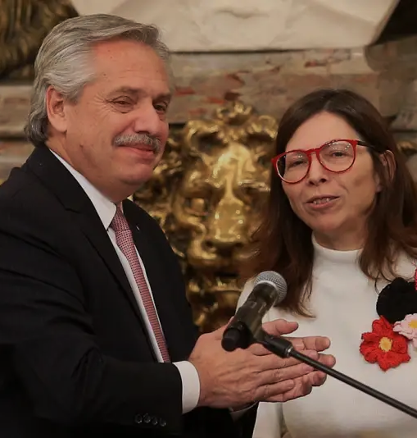
3. Frente monetario, cambiario y financiero
  Gobierno firmó en marzo acuerdo de reestructuración de deuda con el FMI
  Se trata de un programa “laxo”, que busca evitar el default y ganar tiempo sin capacidad de resolver problemas estructurales
  Consolidación fiscal, reducción de emisión monetaria, acumulación de reservas y tasa de interés real positiva son los principales pilares del programa
  A pesar de elevados precios de commodities y reducción de la brecha cambiaria, el BCRA sigue con baja acumulación de reservas
  Riesgo país elevado refleja que persiste crisis de confianza en torno al programa con el FMI y el rumbo económico-político de Argentina
  INTERROGANTES
  ¿Qué implica el acuerdo con el Fondo Monetario Internacional? ¿Se cumplirán las metas?
  ¿Cuál es el sendero fiscal, monetario y el programa financiero?
  ¿Qué esperar para el dólar, la inflación y las tasas de interés durante 2022?
“
Vamos a seguir el programa económico de Alberto. Necesitamos un programa económico que nos ponga en un sendero de equilibrio fiscal
”
Silvina Batakis
Ministra de Economía
Actualidad económica para empresas – CCRES – Jul/2022

Slide 11
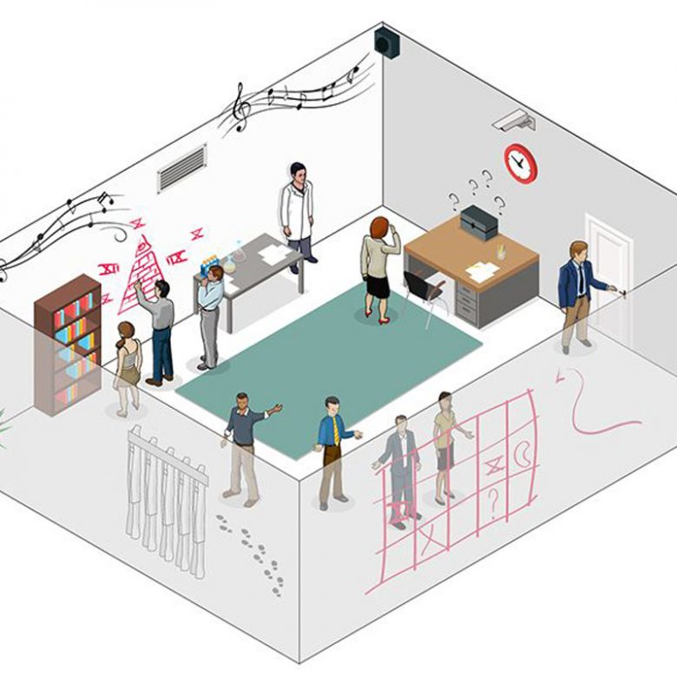


3. Frente monetario, cambiario y financiero
Volantazo de Necesidad y Urgencia (VNU) para esquivar el abismo, comprar tiempo y llegar…
FISCAL
FINANCIERO
MONETARIO
DÓLAR
INFLACIÓN
TASAS
MERCADOS
PERSPECTIVAS
Salida por Puerta 1: Economía entra en Modo en FMI
Sin reformas estructurales (no nos pone en la autopista)
Sin consistencia macro (no cierren los números, no se va a cumplir)
Sin rectificación de rumbo, ni convicción política (sin veranito)
PUERTA 1
Moderación política
Consensos
Acuerdo con FMI
Programa macro
Ajuste controlado
Inflación 60%
PBI +1% a +3%
HARD
Reformas estructurales
Consolidación agresiva
“Suicidio político”
LIGHT
Sin reformas
Consolidación lenta
Incumplimiento
Adosable a la oposición
“Ata de manos, pero no corta las piernas”
PUERTA 3
Radicalización política
Patean tablero con FMI
Disrupción macro
Crisis cambiaria
Inflación >100%
PBI depresión
PUERTA 2
Moderación política
Sin acuerdo FMI (arrears) pero negociando
Ajuste macro no controlado
Inflación 80%-100%
PBI recesión 0% a -2%
Actualidad económica para empresas – CCRES – Jul/2022
Notes:
1) Plan económico: poner las cuentas en orden en un sentido amplio fiscal, externo. Programa plurianual, un programa de múltiples que involucre definiciones presupuestarias y de política macroeconómica general para un período de varios años.
2) Mercado cambiario: Se profundizaron pero éramos conscientes de que había problemas profundos en la economía. Arreglar la deuda era necesario resolver la agenda, pero no era suficiente. tomamos medidas el 15 de septiembre, que no nos caen simpáticas, no nos gustan, pero dentro de los caminos imperfectos, pensamos que era el menos malo.
3) Brecha: Que haya brecha es lógico, el tema es que es más grande que las que justifican los problemas de la macroeconomía que sí existen y que estamos trabajando para resolverlos. Lo que buscamos es que se vaya reduciendo a cero, pero hay que seguir trabajando para eso. Hoy está por encima del 90%, hay que seguir reduciéndola. Niveles de 50 a 60% ya nos da otro panorama; pero hay que ir reduciéndola a cero"
4) Presupuesto 2021: pilar de lo que es lo programación económica para el 2021. y lo luego lo que va a haber es un esquema de programación plurianual. No se puede vivir del financiamiento monetario. El presupuesto 2021 da un marco de certidumbre porque se redefinen prioridades Se gasta más en salud pública, educación, investigación y desarrollo y se gasta menos en el pago de la deuda y avanzamos en un programa plurianual.
5) El campo: Determinar reglas de juego que respeten los puntos de vista que tenemos desde el punto de vista fiscal, pero que al mismo tiempo potencien la capacidad productiva del sector, la generación del trabajo y la generación de valor.
6) Equilibrio fiscal: Déficit primario será de 7,2% y el financiero estará en 9%. No hablamos de recorte de gastos, hablamos de un equilibrio fiscal, de poner las cuentas en orden mediante la recuperación económica. Hay mucha capacidad instalada en la Argentina que no está siendo utilizada. Al mismo tiempo hay que ir definiendo como se gasta, pero no es imposible. Siempre más déficit es más expansión de la actividad económica no puede funcionar. Es imposible que eso funcione porque no hay financiamiento para eso. Necesitamos generar un ambiente de certidumbre. Buscamos poner las cuentas en orden de una manera y a una velocidad consistente con la recuperación.
7) Salarios: Se ha logrado proteger el poder adquisitivo del salario porque se tuvo que proteger el trabajo en un contexto que no tiene precedentes como es la pandemia, donde a través de los programas de ayuda a empresas, se buscó proteger el trabajo. El producto cae más del 10%. Las medidas del IFE y los otros como asistencia al trabajo y la producción han ayudado a contener. Se apunta a una recuperación del poder adquisitivo para el próximo año.
8) Tarifas: Los subsidios permanecerán constantes en relación al producto. Se está definiendo un nuevo cuadro tarifario para los servicios a partir de enero. Los detalles estarán pronto. La fecha no la hemos definido todavía.
9) Dólar: El tipo de cambio es una variable fundamental para el funcionamiento de la economía, por eso nosotros ponemos foco en el tipo de cambio de oficial que va a seguir manteniéndose y nos ocupa la brecha, como ya lo he mencionado.
10) FMI: El acuerdo por la renegociación de la deuda no puede extenderse más allá de marzo/abril porque después viene el acuerdo con el Club de París y el primer vencimiento opera en mayo y debe haber una renegociación con ese nucleamiento, antes del vencimiento.
RESULTADO FISCAL

Slide 12
3. Frente monetario, cambiario y financiero
Aun con precios récord de commodities y Super Cepo compra de dólares del BCRA se terminó
FISCAL
FINANCIERO
MONETARIO
DÓLAR
INFLACIÓN
TASAS
MERCADOS
PERSPECTIVAS
+40%
+6.457
+1.203
Prom: 23,3
302
-468
Ene/20-Nov/20:
U$S -6,029 M
Dic/20-Jul/21:
U$S 7.777 M
Ago/21-Feb/22:
U$S -2,445 M
jul-22
Fuente: Invecq en base a CIARA y BCRA
Liquidación del agro sigue muy fuerte: en 1° semestre 2022 el agro liquidó U$S 19.100 M, un 14,0% más que un año atrás.
BCRA terminó en junio con compras por U$S 3020 M tras endurecimiento de restricciones al MULC (SEC + SIMI). El 1°T había terminado U$S 48 M abajo.
Actualidad económica para empresas – CCRES – Jul/2022
Notes:
2. Venta de dólares del BCRA para frenar el CCL. Entre mediados de marzo y mediados de junio, la venta diaria del BCRA en el mercado de CCL fue del orden de los u$s 8 millones (equivalente a u$s 160 millones por mes). Pero en los 10 últimos días hábiles de junio habría trepado hasta los 15 millones de diarios ( u$s 300 millones por mes). La suba ha sido muy fuerte y sería muy difícil sostener tal ritmo.
3. Compra de divisas del BCRA. Tras el récord de compras reciente, cabe esperar muy bajos niveles de compra en adelante. Aun si se moderara la venta de dólares en el mercado CCL a u$s 220 millones por mes, estimamos incluso caída neta de reservas del BCRA en el segundo semestre.

Slide 13
3. Frente monetario, cambiario y financiero
BCRA acelera tasa de devaluación y brecha recortó tras el acuerdo ¿Principio de derrape?
FISCAL
FINANCIERO
MONETARIO
DÓLAR
INFLACIÓN
TASAS
MERCADOS
PERSPECTIVAS
320
Brecha 100%
Inestabilidad “Derrape”
Disrupción “Vuelco”
290
Brecha80%
272,9
263,6
252,0
Lateralización “On track”
260
Brecha 60%
218,7
200
182,0
Rofex
157,9
REM
132,5
131
Presupuesto
120
126,2
110,8
84,3
Brechas
CCL / May 123%
Blue / May 106%
31/12/20
31/12/21
31/12/22
Fuente: Invecq en base a BCRA, Rofex y Ámbito Financiero
Actualidad económica para empresas – CCRES – Jul/2022
Notes:
4. Suba del CCL. A pesar de la mayor intervención cambiaria, y la manipulación en los mercados (ventas al cierre para mostrar valores más bajos que los realmente operados, arengas a las ALyCs, etc), el CCL, luego de meses de baja y estabilidad, subió desde el 15 de marzo al 2 de julio un 14,2% (desde $150,7 a $172,1)
SIN DEVALUACION, CON PLAN: baja probabilidad con brecha superior al 100%
SIN DEVALUACION, SIN PLAN: ¿Aguantan? No mejoran reservas. Desabastecimiento
CON DEVALUACION, CON PLAN: mayor ajuste inflacionario
CON DEVALUACION, SIN PLAN: peligro

Slide 14
3. Frente monetario, cambiario y financiero
Atraso cambiario en 2021 dejo sin reservas al BCRA
¿Es sostenible este tipo de cambio real?
FISCAL
FINANCIERO
MONETARIO
DÓLAR
INFLACIÓN
TASAS
MERCADOS
PERSPECTIVAS
Fuente: Invecq en base a Rofex, BCRA y estimaciones propias
Actualidad económica para empresas – CCRES – Jul/2022

Slide 15
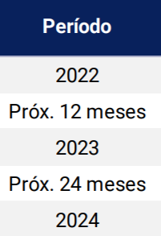
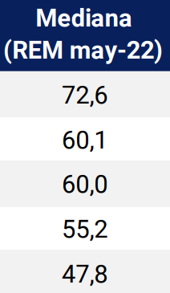
3. Frente monetario, cambiario y financiero
Desequilibrios y contexto internacional impulsan aceleración inflacionaria, aun sin corrección de precios relativos
FISCAL
FINANCIERO
MONETARIO
DÓLAR
INFLACIÓN
TASAS
MERCADOS
PERSPECTIVAS
70,0%
60,0%
¿Sendero de inflación?
50,0%
Actualidad económica para empresas – CCRES – Jul/2022

Slide 16
3. Frente monetario, cambiario y financiero
Aceleración inflacionaria (y FMI) obliga al BCRA a incrementar las tasas de interés
FISCAL
FINANCIERO
MONETARIO
DÓLAR
INFLACIÓN
TASAS
MERCADOS
PERSPECTIVAS
52,0
16/6: BCRA elevó tasas de interés (sexta suba en el año) de política monetaria (LELIQ) en 300 puntos básicos, hasta 52,0% anual.
Para los depósitos del sector privado la tasa mínima garantizada se estableció en 50%, dejando a los PF minoristas en 53% (4,4% mensual)
Con inflación en la zona de 5%, las tasas reales siguen siendo ampliamente negativas
Nuevas líneas de financiamiento ($70.000 M): (i) Impulso a Exportaciones y (ii) Sustitución de Importaciones. Tasa 35% fija 3 años y luego Badlar.
Actualidad económica para empresas – CCRES – Jul/2022
Notes:
Sobre finales del mes de marzo, casi en forma conjunta con el comienzo de la cuarentena, la tasa de cambio de cheques a 30 días pasó del 30% anual a niveles inferiores al 10% anual. A principios de noviembre volvió al 30%

Slide 17
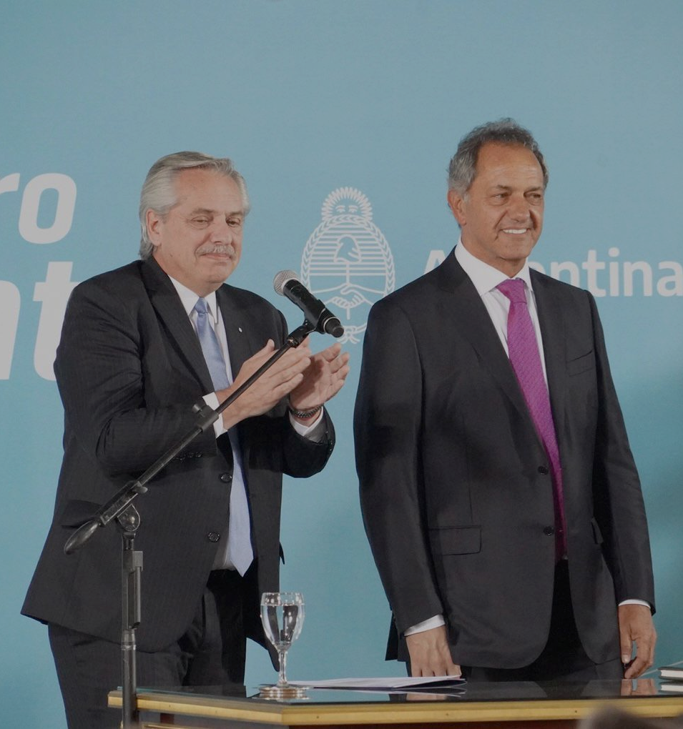
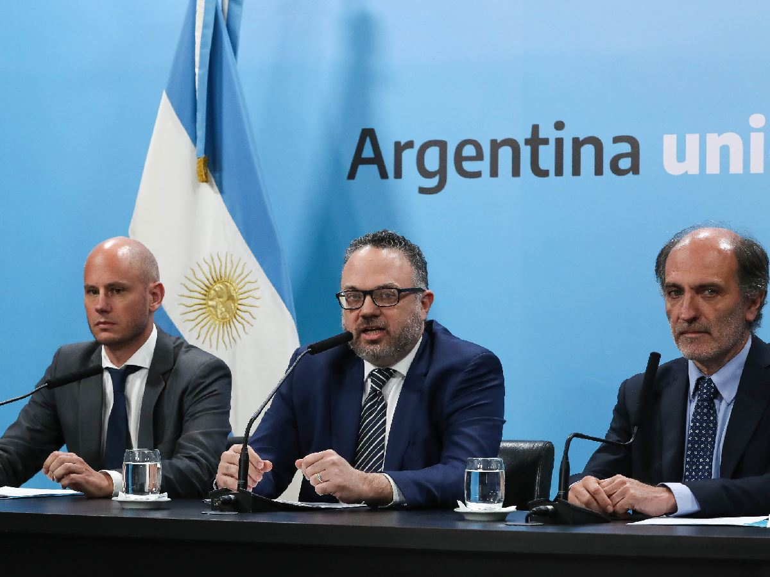
4. Escenario micro
  Sector empresarial fuertemente afectado por los diez años de estanflación, recesión 2018-2019 y pandemia 2020.
  Depuración de oferta: más de 50.000 empresas cerraron en los últimos años.
  Eventos, comercio, turismo, hotelería y gastronomía avanzan desde el fondo
  Sectores mas dinámicos: Agro, Construcción, Industria bienes durables y SBC
  Amenaza: escasez de divisas, aceleración de la inflación y pérdida de margen de contribución por incapacidad de absorber mayores costos
“
Tenemos que ir readecuando los programas, las líneas de créditos, promover el empleo joven, el desarrollo de los parques industriales, y la formación de recursos humanos a estos nuevos desafíos que nos plantea el mundo y abre nuevas oportunidades para el país. Argentina tiene con qué salir adelante, tiene con qué encarar exitosamente una agenda de desarrollo nacional
  INTERROGANTES
  ¿Cuál es el escenario a escenario a nivel micro?
  ¿Cómo preparar y proteger la empresa ante un escenario de mayor nominalidad?
  ¿Cómo gestionar el capital de trabajo, la liquidez, los pasivos y los stocks?
”
Alberto Fernandez y Daniel Scioli
Presidente del Banco Nación y Ministro de Desarrollo Productivo
Actualidad económica para empresas – CCRES – Jul/2022

Slide 18



4. Análisis Micro: escenario, desafíos y oportunidades
Escenario para las empresas de “Protección nominal”
ESCENARIO
INVERSIONES
“SUBSISTENCIA”
Mar/2020 – Oct/2020 (efecto Coronavirus y
default a la vista)
“PREVENCIÓN”
Nov/2020-Nov/2021
(Covid, frente cambiario-inflacionario, recuperación, señales políticas)
“PROTECCIÓN NOMINAL”
Dic/2021-Sep/2022
(Frente cambiario-inflacionario)
Asegurar la continuidad operativa del negocio
Mantener operaciones y resguardo de márgenes
Proteger EE.RR y SS.PP de elevada inflación
ESTADO DE RESULTADOS
ESTADO DE SITUACIÓN PATRIMONIAL
Venta
Venta: expandir/sostener volumen de negocio (Q)
Costo: anticipar compras y seguimiento minucioso y continuo (Pc)
Costo: pricear a costo de reposición (NIFO)
Margen: resguardo (Pv – Pc)
Gastos: optimización y control de estructura
Recomponer EBITDA
Financiamiento: aprovechar tasas por debajo de la inflación
Activo Corriente
Pasivo
Corriente
Cuentas x Pagar: maximizar
Impuestos: posibilidad
Créditos CP $: oportunidad
Créditos LP $: aprovechar
Costo
Caja y Bancos: cobertura full
Cuentas x Cobrar: minimizar
Bienes de Cambio: maximizar
Bienes de Uso: oportunidad
Res. Bruto
Gastos
Pasivo No
Corriente
Activo No Corriente
Res. Operativo
Otros
Patrimonio Neto
Res. Neto
Actualidad económica para empresas – CCRES – Jul/2022

Slide 19
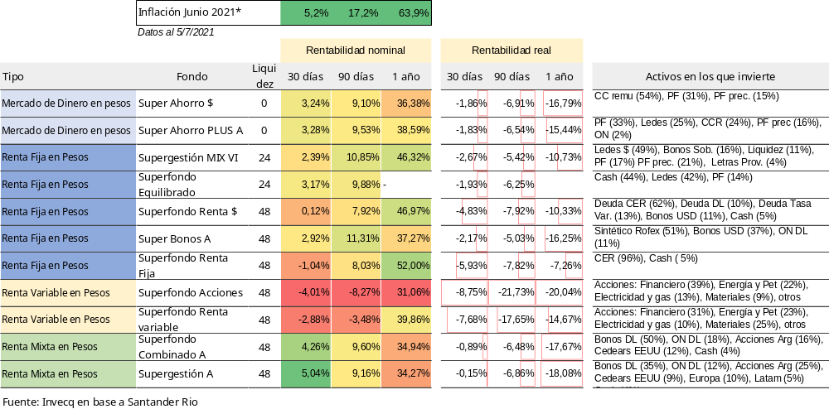
4. Análisis Micro: escenario, desafíos y oportunidades
Liquidez de corto plazo: Buscando protección de la liquidez ante mayor inflación (Fondos Santander Rio)
ESCENARIO
INVERSIONES
Actualidad económica para empresas – CCRES – Jul/2022

Slide 20
4. Análisis Micro: escenario, desafíos y oportunidades
Estanflación y Covid depuraron significativamente la oferta…
ESCENARIO
INVERSIONES
“En medio de la dificultad reside la oportunidad”
Albert Einstein
En 2021 se perdieron 1.000 empresas más
-12%
-10%
Entre 2003 y 2007 se crearon 186,540 empresas (+50%), 37.000 promedio por año, y 2,06 millones de empleos asalariados privados registrados
Actualidad económica para empresas – CCRES – Jul/2022

Slide 21
Muchas gracias
Invecq Consultora Económica
www.invecq.com

